Slide 1
Excel alapok 1

Slide 2
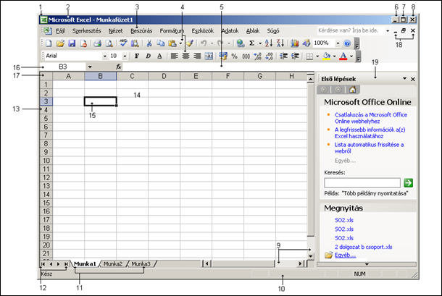
Excel felépítése
Vezérlőmenü: a program ablakának méretezésére, mozgatására, a programból való kilépésre használjuk.
Címsor: itt jelenik meg az alkalmazás és (ha a munkafüzet ablakát teljes méretűre nagyítottuk) az éppen szerkesztett munkafüzet neve (Microsoft Excel - Munkafüzte1).
Menüsor: Excel parancsok listáját tartalmazó menük.
Eszköztár: a leggyakrabban használt parancsok grafikus helyettesítő képeit, más szóval ikonjait tartalmazza. Nagymértékben megkönnyítik munkánkat.
Szerkesztőléc vagy képletsor: arra használjuk, hogy a cellákat adatokkal töltsük fel, illetve a már bevitt adatokat javítsuk. Használata nem kötelező.
Ikonállapot gomb: az ikonállapot gombra kattintva programunk ablaka ikonállapotú méretre csökken, az asztalról eltűnik és majd a tálcán fog megjelenni.
Teljes méret gomb: programunk ablaka a képernyő teljes méretét veszi fel, ezzel eltakarva az esetleg megnyitott többi ablakot. Ha az ablakot a teljes méretére nagyítottuk, akkor a Teljes méret gomb helyett a Visszaállítás gomb jelenik meg. Erre a gombra kattintva az ablak a kinagyítását megelőző méretre áll vissza.
Bezárás gomb: erre a gombra kattintva az ablak bezáródik, és a hozzá tartozó program, munkafüzet törlődik a számítógép memóriájából.

Slide 3
Excel felépítése
Vízszintes és függőleges görgetősávok: a táblázatban való mozgásra használjuk.
Állapotsor: a váltóbillentyűk állapotát mutatja (ki vagy be vannak-e kapcsolva).
Munkalap: a munkaterületen megnyitott munkalapok, melyeknek a nevei Munka1, Munka2, Munka3.
Munkatáblaváltó gombok: a munkatáblák közötti közlekedésre szolgálnak. Sorrendben: a munkafüzet legelső munkatáblájára, az előzőre, a következőre, az utolsó munkatáblára ugrik.
Sorfejléc: a munkatábla sorainak számozására szolgál.
Oszlopfejléc: a munkatábla oszlopainak számozására szolgál.
Aktív cella: az éppen szerkesztés alatt álló cella (vastag keret veszi körül).
Címterület: az aktív cella címét jelzi.
Mindent kijelölő gomb: a teljes munkatáblát kijelöli.
Munkafüzet-vezérlő gombok: ikonállapot, teljes méret és bezárás gomb.
Munkaablak: a dokumentumok kezelésében, a keresésben, a Vágólap és a képek beszúrásának kezelésében nyújt segítséget.

Slide 4
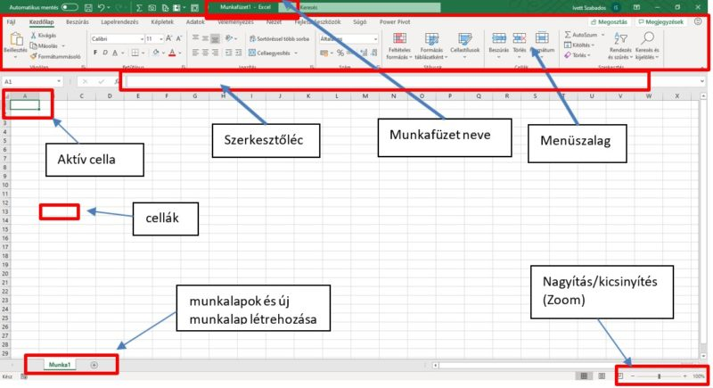
Excel felépítése 2 (Más forrás)

Slide 5
Hivatkozások munkalapon belül
Abszolút
Relatív
Vegyes

Slide 6
Hivatkozások munkalapon belül
Abszolút
Relatív
Vegyes

